Slide 1
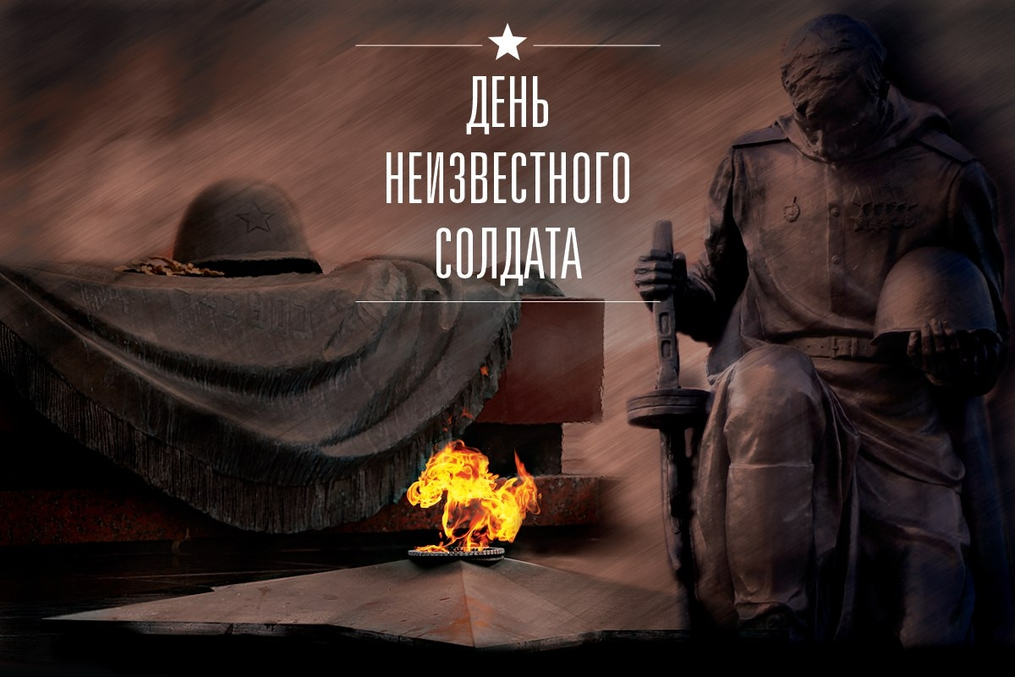

Slide 2


Slide 3
Могила Неизвестного солдата!
О, сколько их от Волги до Карпат!
В дыму сражений вырытых когда-то
Саперными лопатами солдат.
Зеленый горький холмик у дороги,
В котором навсегда погребены
Мечты, надежды, думы и тревоги
Безвестного защитника страны.

Slide 4
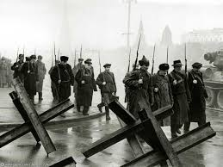
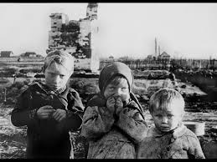
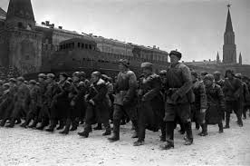
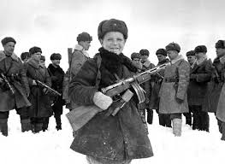


Slide 5
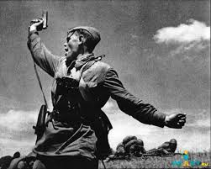

Slide 6
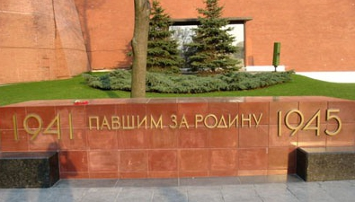
3 декабря 1966 года
в ознаменование
25-летней годовщины разгрома немецких войск под Москвой прах неизвестного солдата был перенесен из братской могилы
на 41-м км Ленинградского шоссе и торжественно захоронен в Александровском саду

Slide 7

Госдума приняла законопроект об установлении в России
3 декабря новой памятной даты - Дня Неизвестного солдата.
"Принятие законопроекта обосновывается необходимостью увековечения памяти, воинской доблести и бессмертного великого подвига российских и советских воинов, погибших в боевых действиях на территории нашей страны или за ее пределами, чье имя осталось неизвестным", — говорится в пояснительной записке.

Slide 8
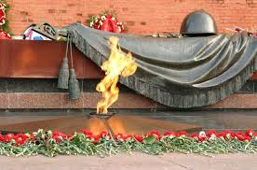

Slide 9
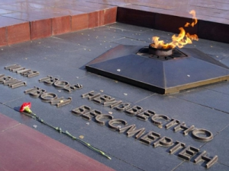
Для создания надписи на монументе привлекли самых известных писателей и поэтов.
Лучшими были признаны слова С. Михалкова: «Имя твое неизвестно, подвиг твой бессмертен».

Slide 10
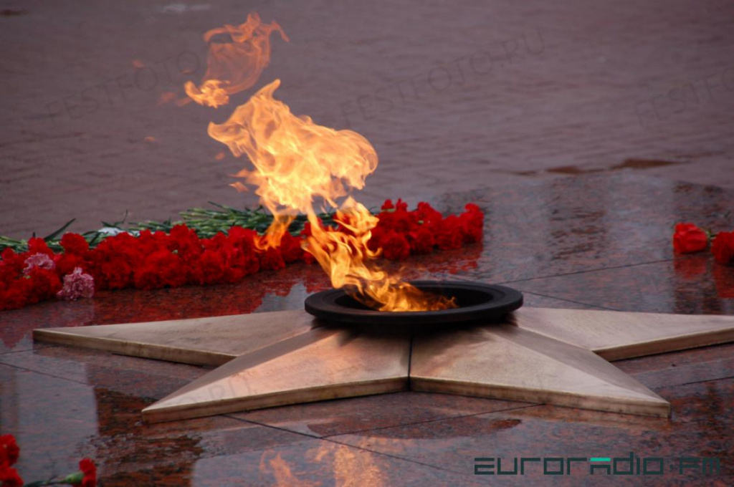
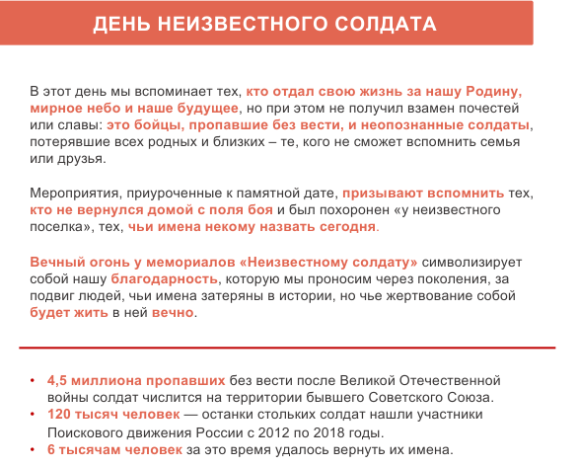

Slide 11
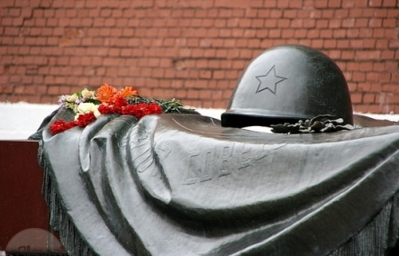
Торжественное открытие памятника состоялось в преддверии Дня Победы в 1967 году.
И в наши дни Памятник неизвестному солдату остается символом победы в Великой Отечественной войне.

Slide 12
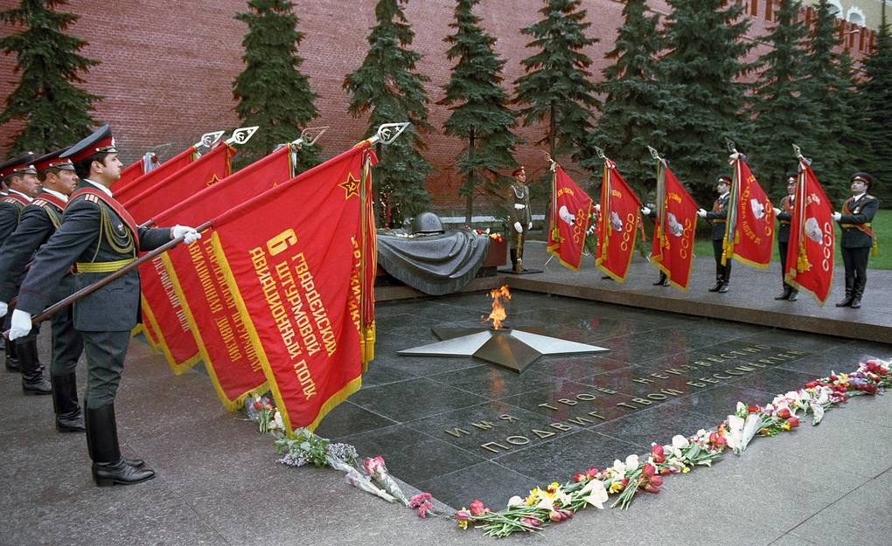
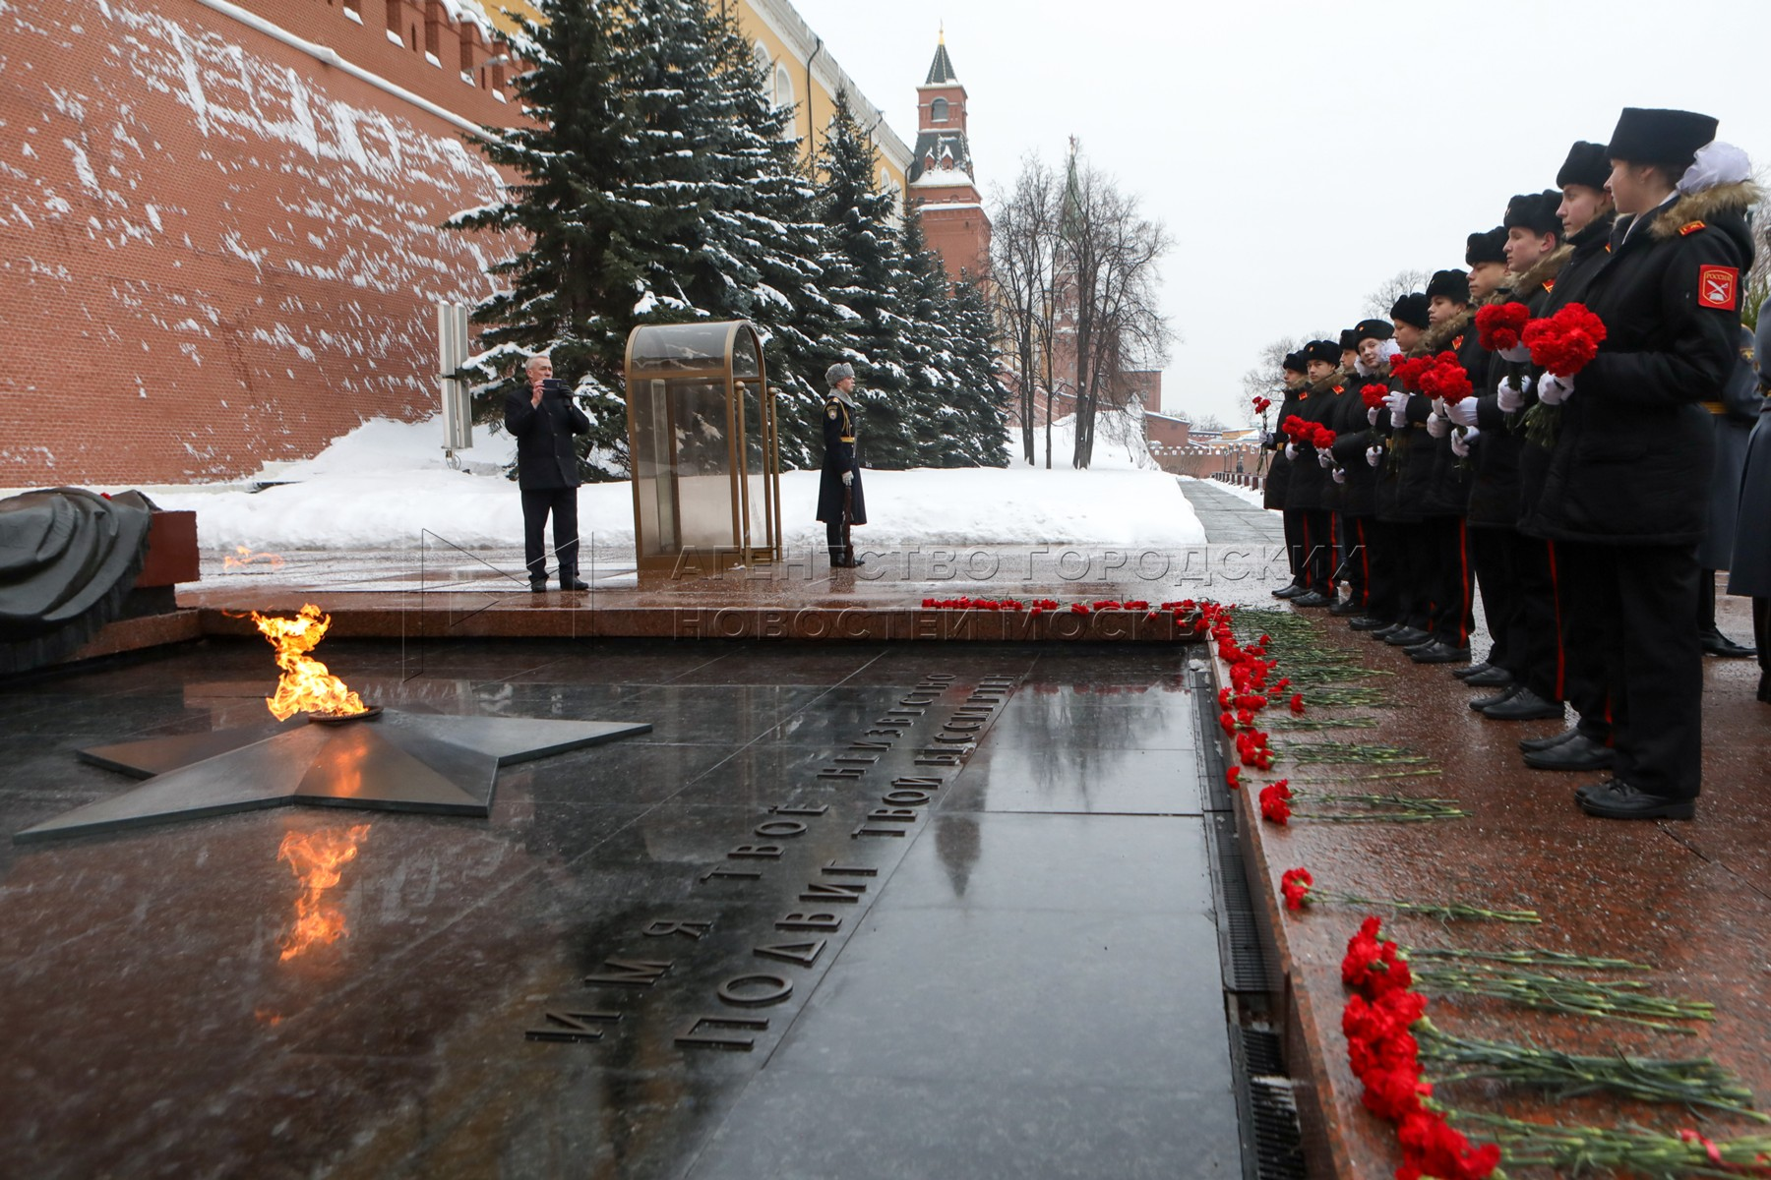
Памятник неизвестному солдату - это место возложения венков в праздничные дни, его посещают иностранные делегации. Около него всегда есть люди, которые пришли почтить память погибших.

Slide 13
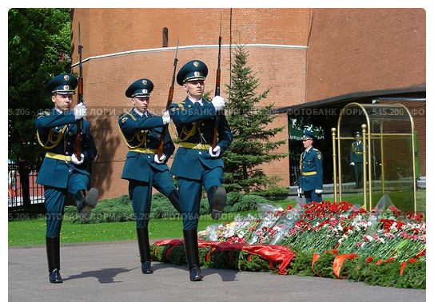
С 1997 года рядом с памятником находится Пост № 1. Воины Президентского полка сменяют друг друга каждый час

Slide 15

Неизвестный солдат
Ярко звезды горят,
И в кремлевском саду
Неизвестный солдат
Спит у всех на виду.
Над гранитной плитой
Вечный свет негасим.
Вся страна сиротой
Наклонилась над ним.
Он не сдал автомат
И пилотку свою.
Неизвестный солдат
Пал в жестоком бою.
Неизвестный солдат –
Чей-то сын или брат,
Он с войны никогда
Не вернется назад.
Ярко звезды горят,
И в кремлевском саду
Неизвестный солдат
Спит у всех на виду.
Свет зажгли мы ему
Под стеною Кремля,
А могила ему –
Вся земля, вся земля.
Ю. Коринец

